Slide 1
Politická ekonomie mezinárodního měnového systému
Vladan Hodulák
Tato prezentace je určena výhradně pro studenty kurzu Mezinárodní finanční instituce MVZn5065 na FSS MU v akademickém roce 2024/2025. Jakékoliv nakládání s prezentací pro jiné než studijní účely v tomto kurzu je zakázáno

Slide 2
Platební bilance
Bilanční účet státu na kterém se zachycují peněžní toky z/do země za určité období (typicky rok). Z definice je vyrovnaná (platby do zahraničí–platby přijaté ze zahraničí=0)
Dělení PB
běžný účet (platby za zboží a služby, bilance výnosů), pokud země více vyváží existuje přebytek BÚ, pokud více dováží existuje deficit BÚ
kapitálový účet (peněžní převody spojené s převodem kapitálu v jeho hmotné formě, málo významný)
finanční účet (přímé a portfoliové zahraniční investice, finanční deriváty a ostatní investice včetně spekulativních, změna devizových rezerv) pokud existuje přebytek FÚ země si půjčuje ze zahraničí – příliv kapitálu, pokud existuje deficit FU země půjčuje do zahraničí – odliv kapitálu
Investiční pozice – čistý vztah vůči zahraničí (věřitelská×dlužnická pozice), rozdíl mezi aktivy a pasivy

Slide 3
Zdroj: ČNB

Slide 4
Čistá mezinárodní investiční pozice v % HDP (2021)
Švýcarsko | 98 | Slovensko | -63
Německo | 78,4 | USA | -64,9
Japonsko | 62,8 | Španělsko | -84,1
Rusko | 26,8 | Portugalsko | -104,9
Čína | 12,9 | Irsko | -168,7
ČR | -9,6 | Řecko | -182,7
Zdroj: Mezinárodní měnový fond

Slide 5
Nominální měnový kurz
Mezinárodní měnový systém je soubor pravidel, kterými se řídí vztahy mezi měnami
Nominální měnový kurz - cena zahraniční měny vyjádřená v domácí měně
kolik domácích peněžních jednotek musíme vynaložit na nákup zahraniční peněžní jednotky – 25 CZK/EUR
nebo jaké množství zahraniční měny koupí jednotka domácí měny – 0,04 EUR/CZK
Kurzový režim (spektrum)
Pevný kurz (fixní) – devalvace × revalvace
Pohyblivý kurz (plovoucí, floating) – depreciace × apreciace
Znehodnocení měny vede k relativnímu zlevnění domácího a zdražení zahraničního zboží – mělo by tak podpořit vývozy a omezit dovozy

Slide 6
Reálný měnový kurz a PPP
Reálný měnový kurz – poměr cenových hladin; poměr, za který může osoba směňovat zboží a služby jedné země za zboží a služby jiné země
$RER= \frac{Nominal exchange rate × Domestic price}{Foreign price}$
Srovnávání bohatství států
Absolutní ekonomická síla
HDP na obyvatele
Srovnání podle nominálního kurzu × parita kupní síly (ppp – situace, kdy by jednotka měny měna stejnou kupní sílu => RER = 1)

Slide 7
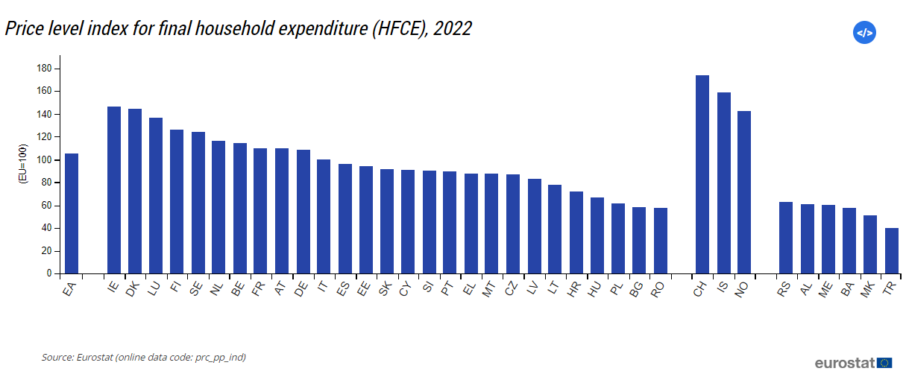

Slide 8
Vnější nerovnováha
Nerovnováha mezi jednotlivými účty platební bilance
Udržitelnost deficitů běžného účtu PB
Problém akumulace zahraničního dluhu
Dlouhodobě lze zahraniční dluh splácet pouze převrácením BÚ do přebytku
Státní rozpočet × běžný účet PB
Způsoby vyrovnání PB
Změny relativních cenových hladin (úprava nominálního směnného kurzu × vnitřní devalvace skrze deflaci)
Překážky obchodu – cla, kvóty, netarifní překážky
Změna výdajů (fiskální a/nebo monetární politika)
Ostatní (válka, migrace, odpuštění dluhu)
Politické problémy s vnější nerovnováhou – redistribuční dopady

Slide 9
Politická ekonomie měnové politiky
Náklady na přizpůsobení PB
Přechodné
Trvalé
Vnitrostátní modely měnové politiky
Politický cyklus
Stranický model
Sektorový model
Mezinárodní politické dopady
Deficitní × přebytkové země

Slide 10
Monetární moc
Způsob přizpůsobení PB je určen jak pravidly MMS tak monetární mocí státu
Monetární autonomie × vliv
Moc odložit přizpůsobení PB
Likvidita, dostupnost půjček, postavení v MMS
Moc odklonit náklady na vyrovnání PB
Citlivost (souvisí s otevřeností) x zranitelnost (souvisí s přizpůsobivostí)
Kdo se přizpůsobuje komu?
Deficitní x přebytkové země
Proces vyrovnávání PB je politicky nesmírně závažné a citlivé téma s potencionálně dalekosáhlými dopady

Slide 11
Zahraniční kapitál
Kapitál – výsledek lidské činnosti, který je použit k další produkci statků a služeb
Reálný × finanční kapitál
V hospodářských statistikách je zachycovány toky na finančním účtu PB bez toho, zda přispívají k tvorbě reálného kapitálu.
Dělení kapitálových toků dle povahy investora
veřejný kapitál (půjčky – zvýhodněné×tržní podmínky, granty), problém vázané pomoci (redukce efektivity až o 25%), suverénní fondy, různé cíle
soukromý kapitál – cílem je vytvořit zisk, většina kapitálu ve většině regionů světa
Formy zahraničního kapitálu
Přímé zahraniční investice (FDI) zakládají trvalou účast investora z jedné země v aktivitě subjektu (rezidenta) jiné země.
Portfoliové investice – nákup cenných papírů, většinou pod 10% hodnoty podniku
Ostatní investice – např. bankovní úvěry

Slide 12
Mezinárodní finanční systém
Zahraniční investice a hospodářský rozvoj
Teoreticky by díky umožnění mezinárodního pohybu kapitálu by mělo docházet k efektivnější alokaci zdrojů a tím i zvýšení bohatství země
Smíšené výsledky otevření se zahraničním tokům (SVE×JVA×LATAM)
Různé přístupy k zahraničním investicím (SVE×JVA)
Objem finančních transakcí – přes 6,6 bilionů USD za den (!) v roce 2019, objem obchodu 20,5 bilionu USD za rok
Dodatečný peněžní kapitál v něm mohou vytvářet pouze země emitující rezervní měny (případně jejich banky)
Ústřední role západního a především amerického bankovního systému

